Slide 1
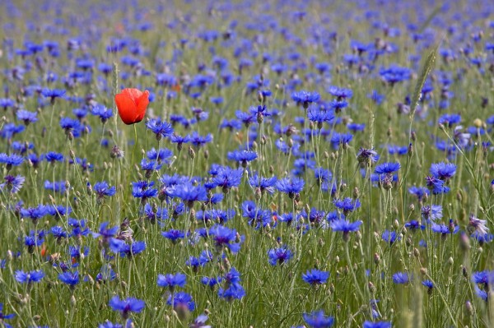
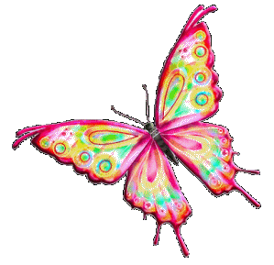
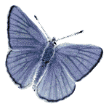
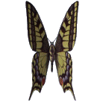
Средняя общеобразовательная школа
«Школа надомного обучения» № 367
О чём мне рассказали
бабочки.
Работу выполнил ученик третьего класса
Тимофей Могилевич . Руководитель проекта Н.Н.Жигальская Консультант
Т.В.Кораблина

Slide 2
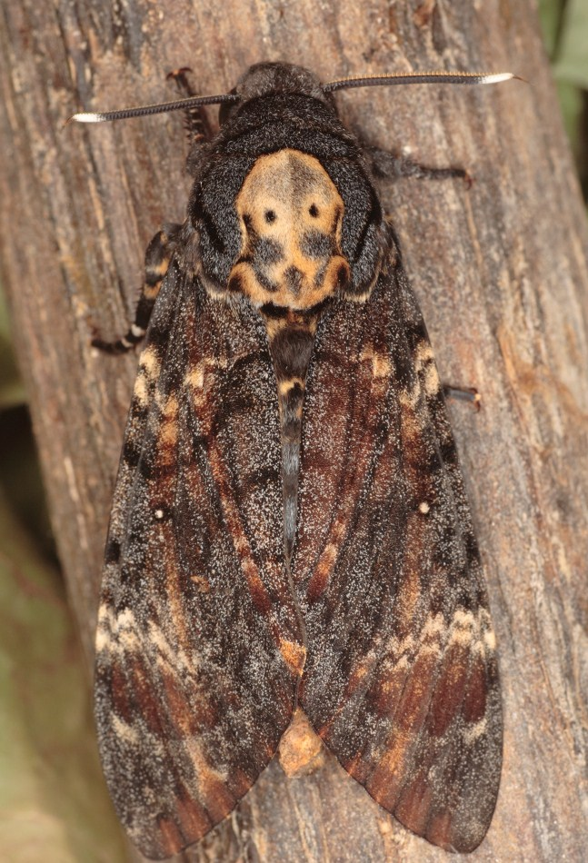
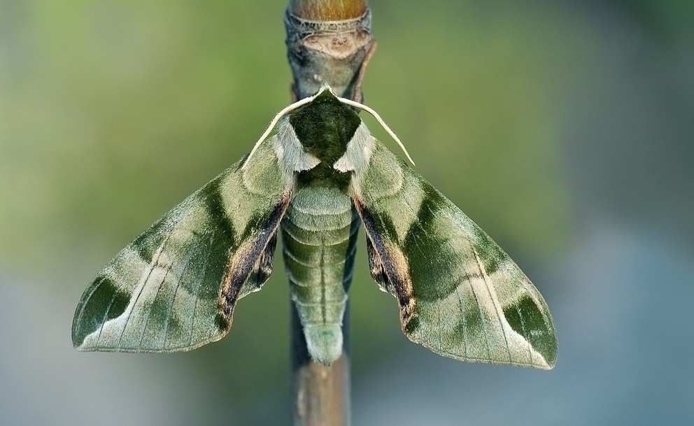
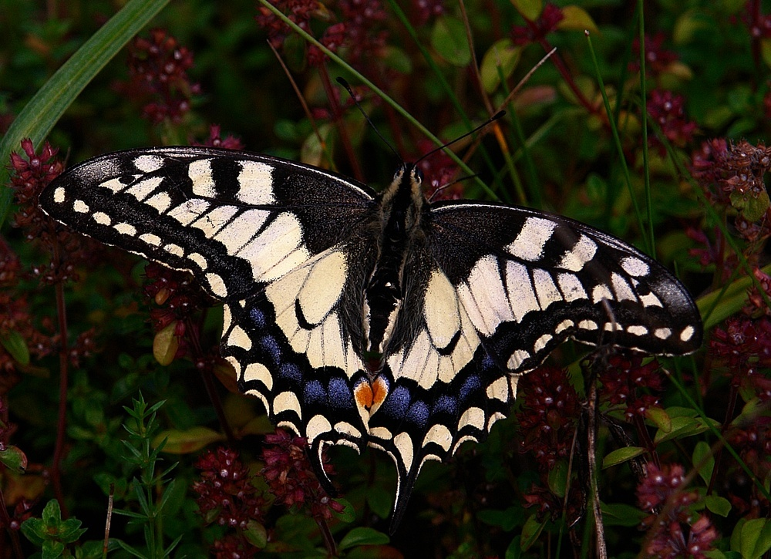
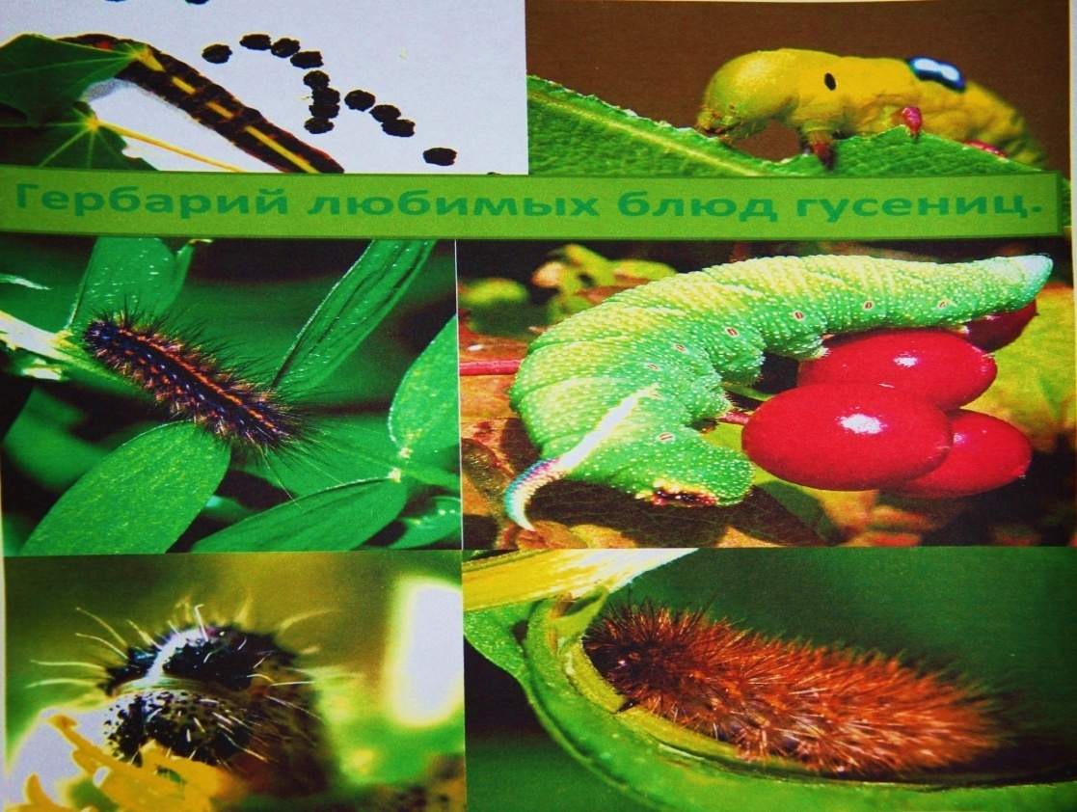
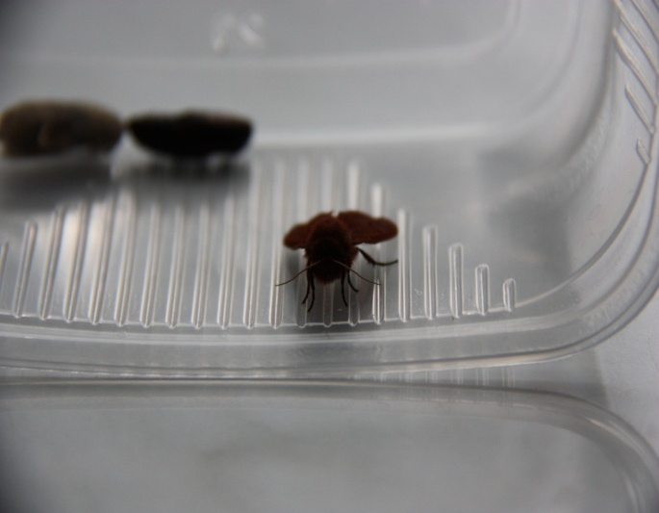
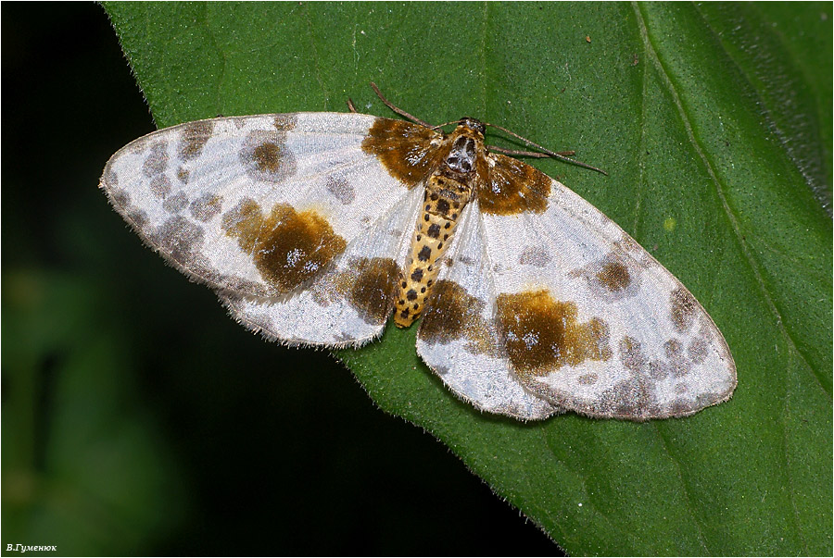
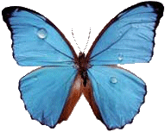
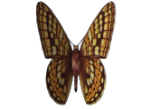
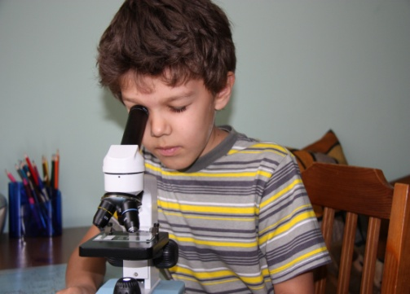
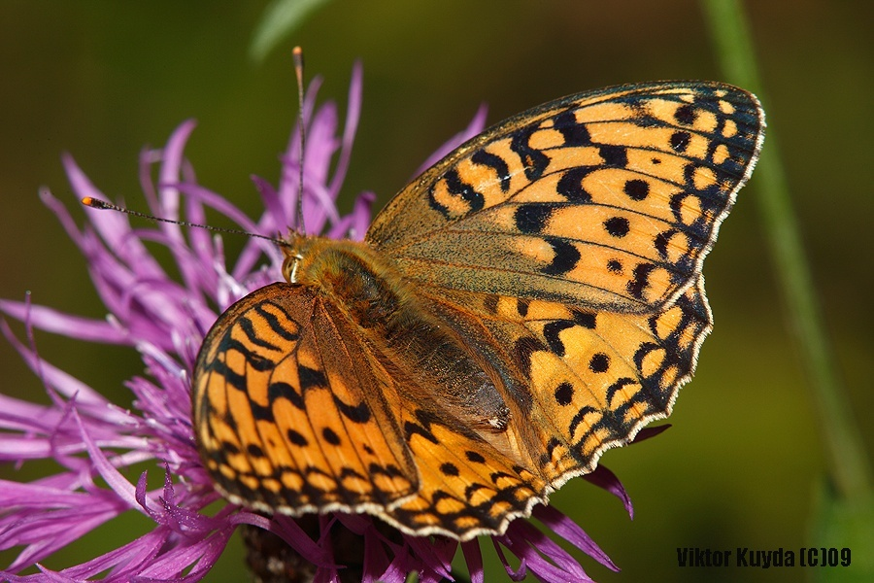
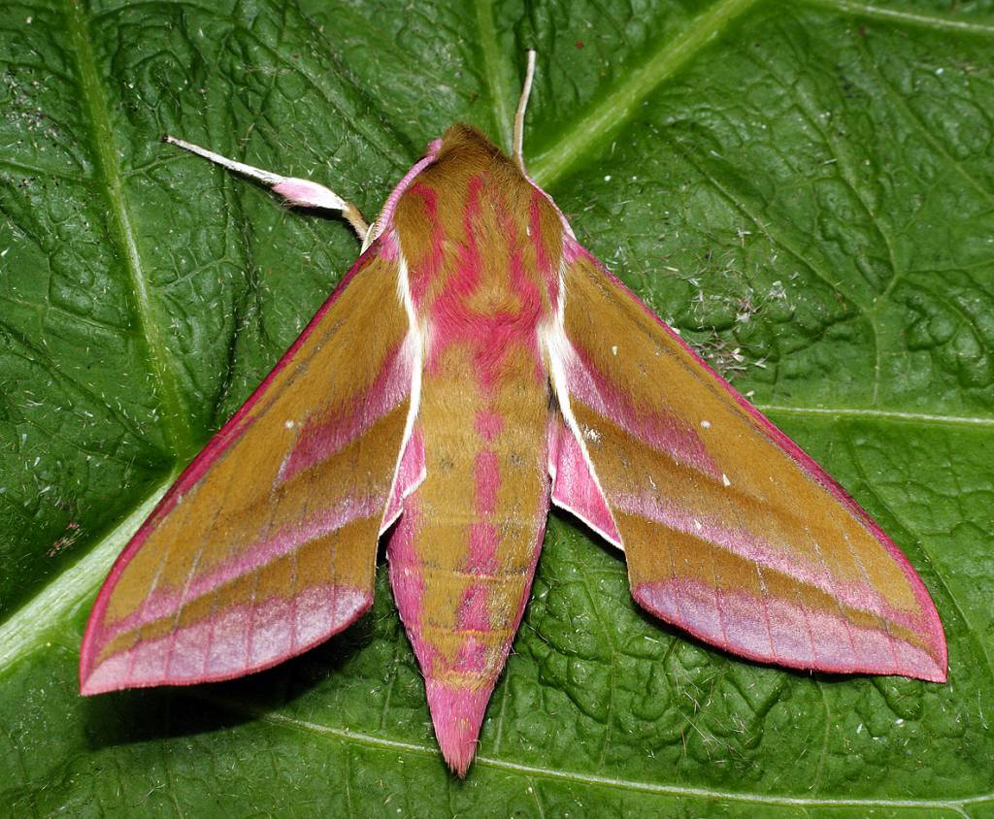
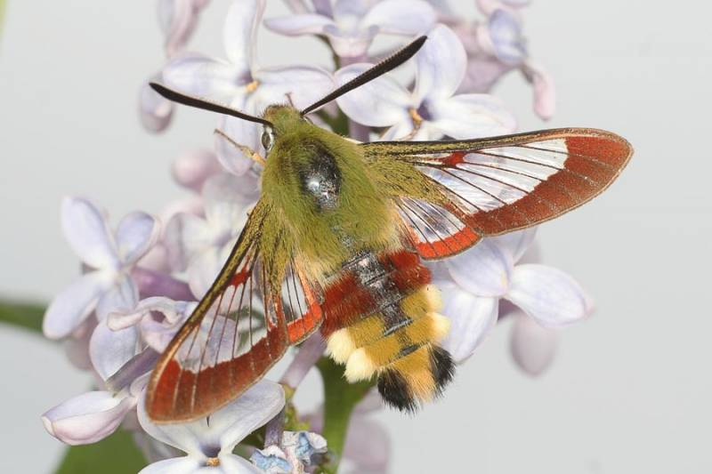
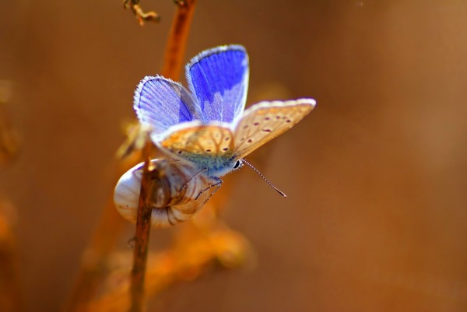
Цели и задачи работы:
1. Узнать, можно ли вывести бабочку в домашних условиях. И попытаться сделать это самому.
2. Наблюдая за бабочками, сравнивая их,
ответить на вопрос:
«Почему бабочки такие разные?»

Slide 3
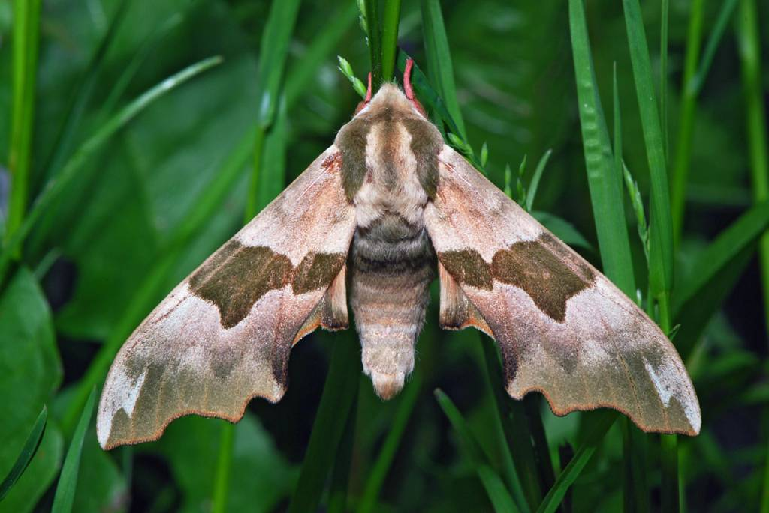
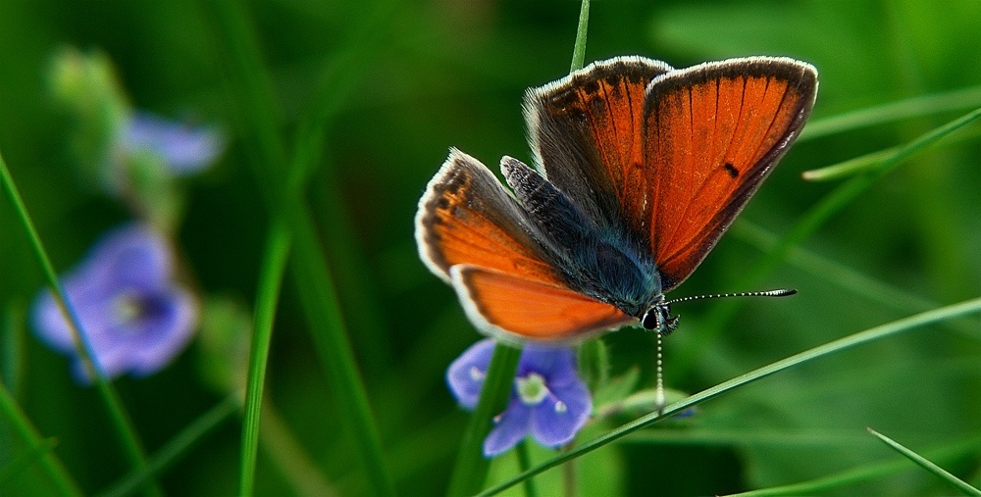
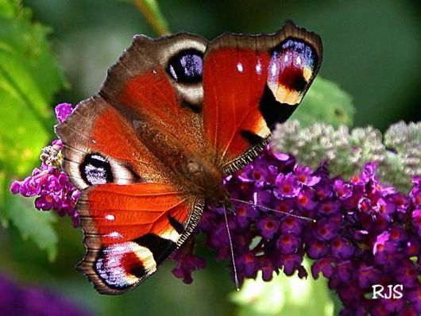
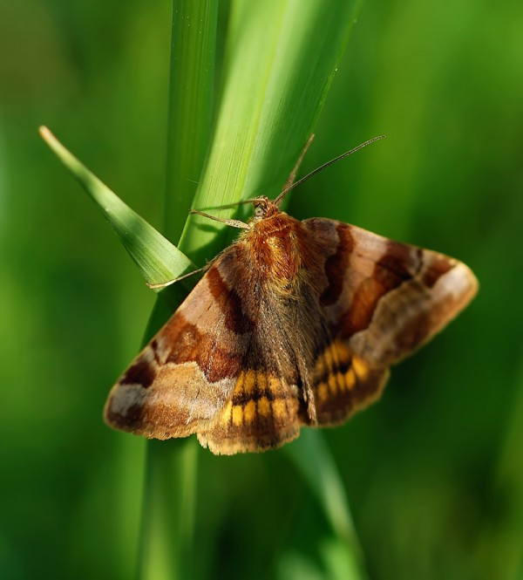
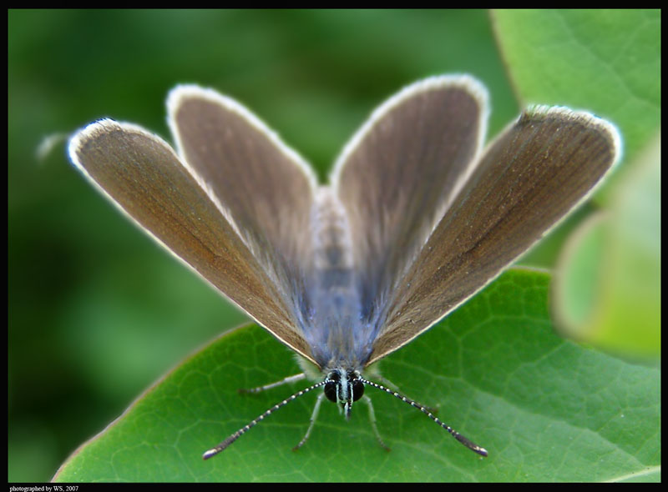
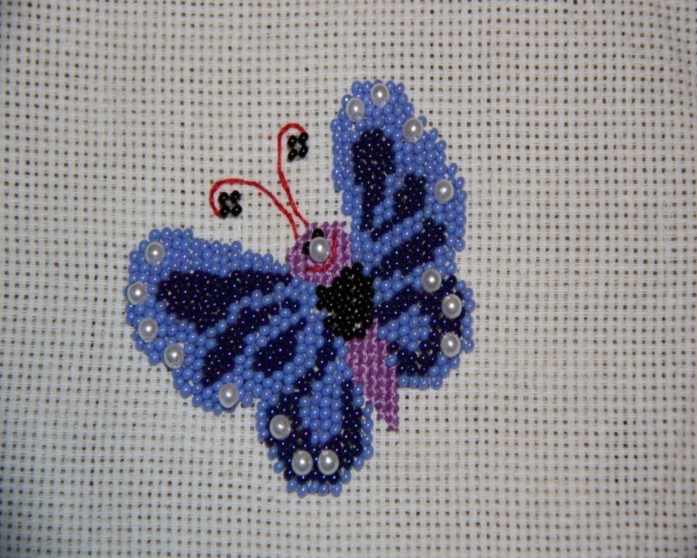
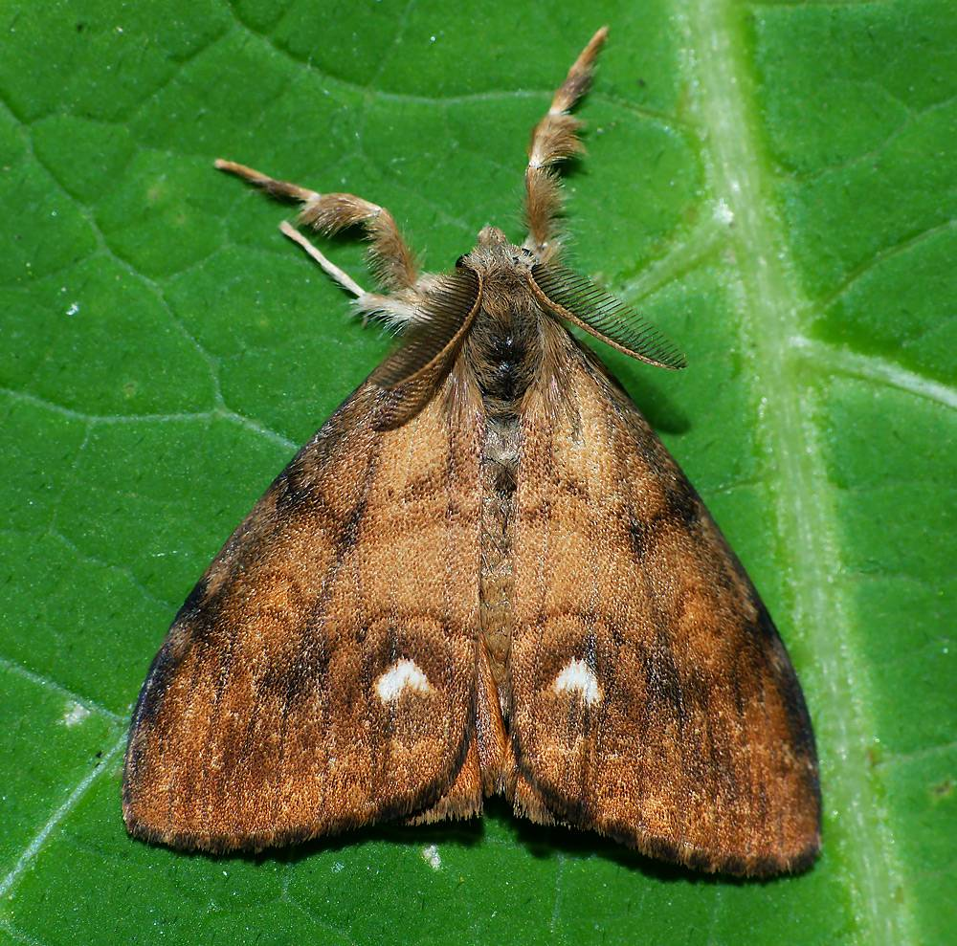
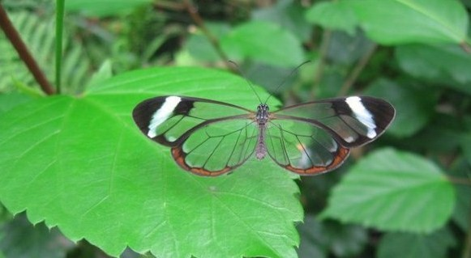
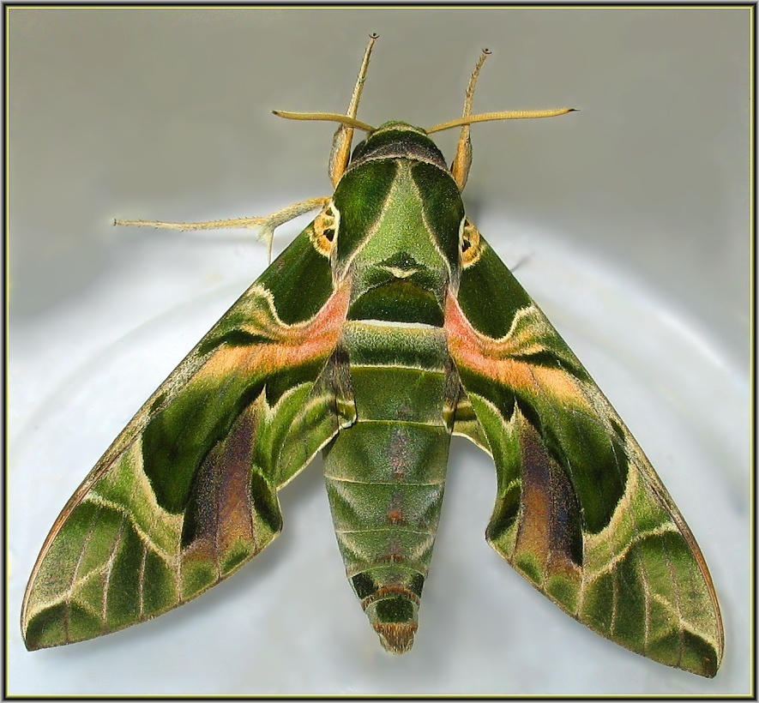
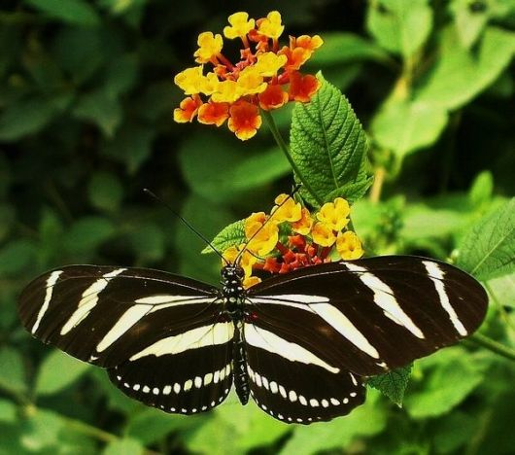
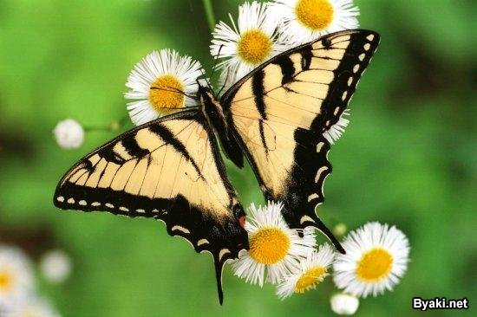
Бражник
липовый
Медведица
бурая
Медведица
госпожа
Кистехвостка
античная

Slide 4
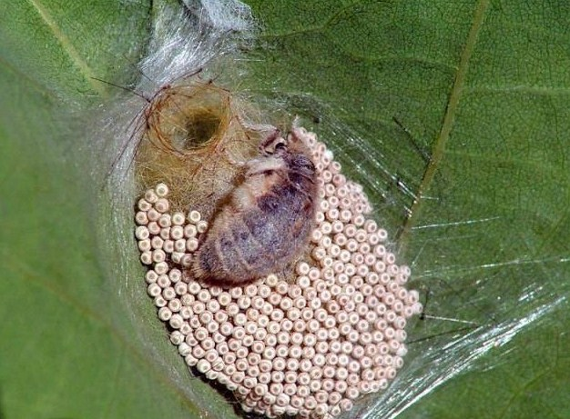
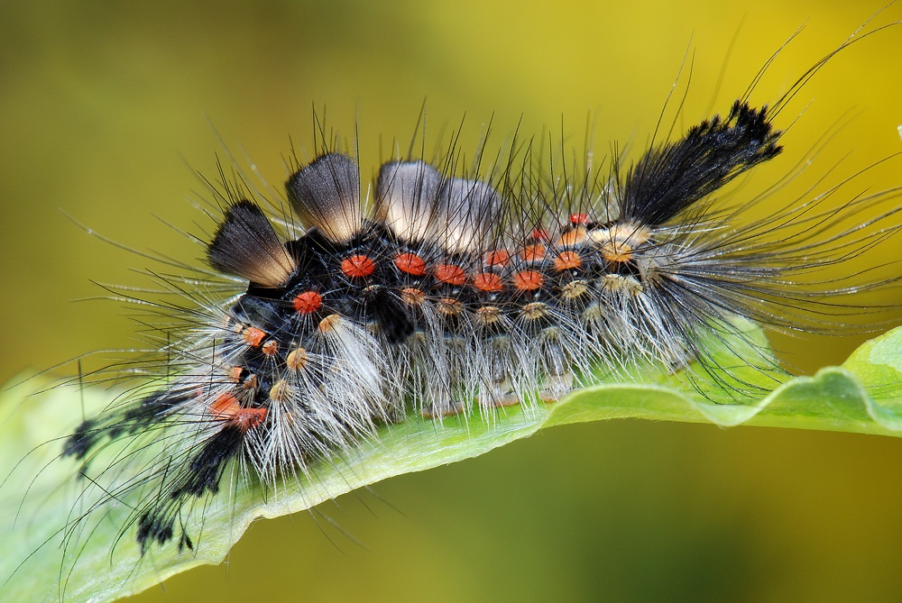
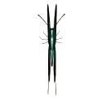
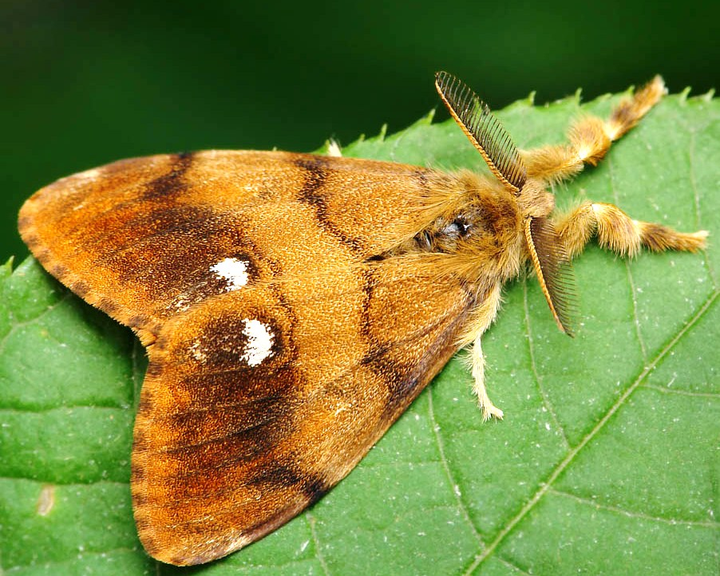
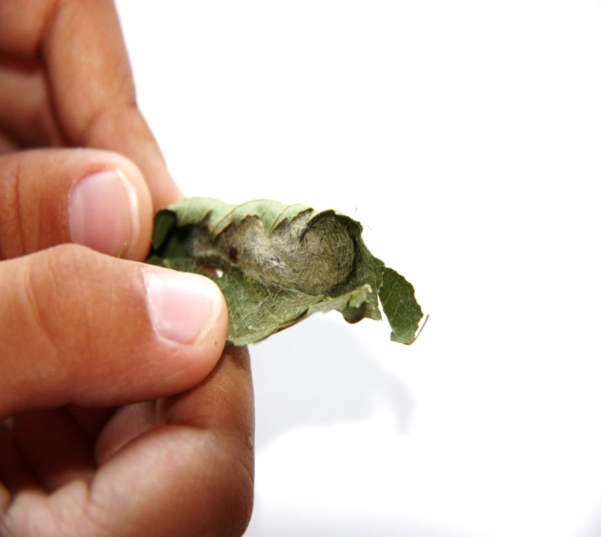
яйцо
гусеница
Развитие
бабочки.
бабочка
куколка

Slide 5
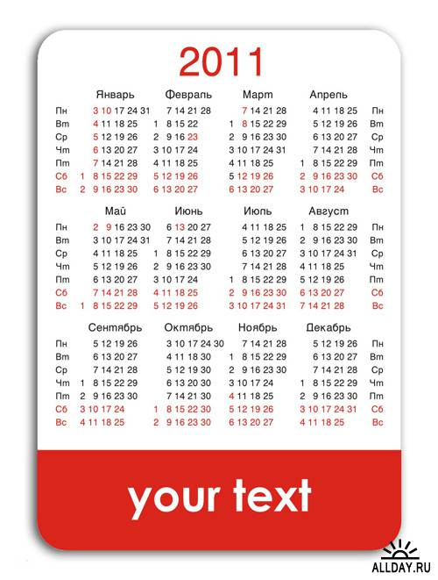
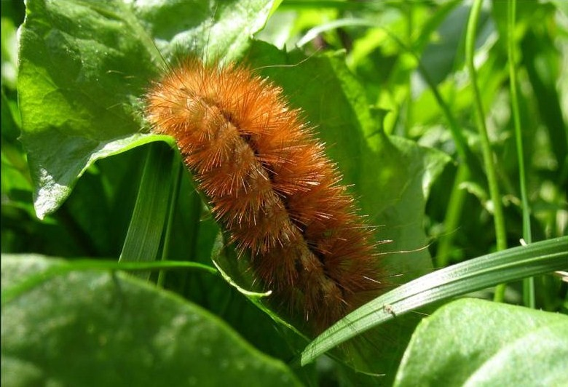
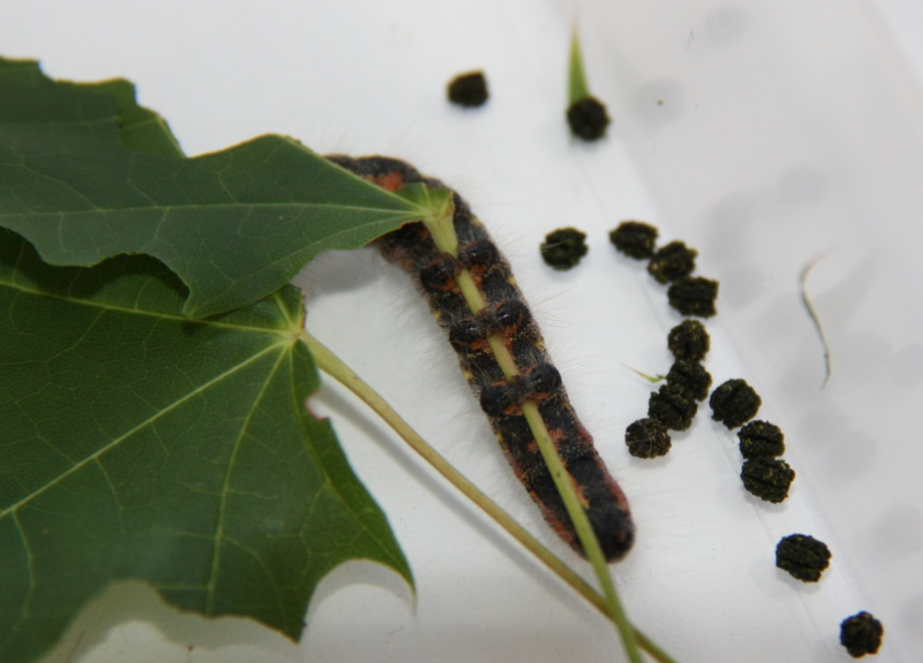
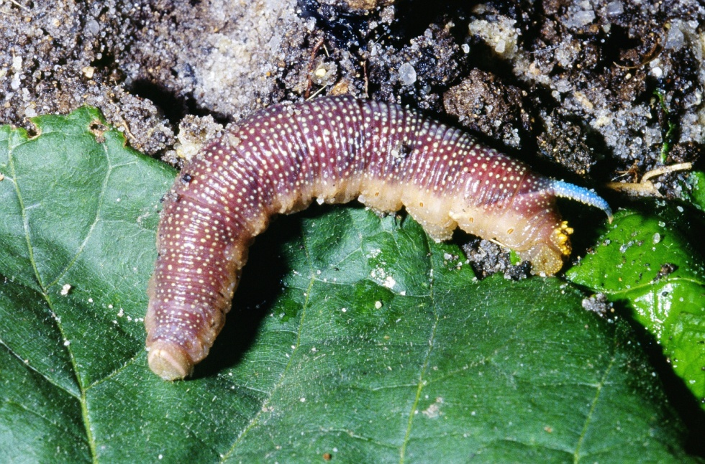
Медведица
госпожа
Медведица
бурая
5
мая
15
июня
17
августа
9
июля
7
июня
Бражник
липовый
Кистехвостка
античная

Slide 6
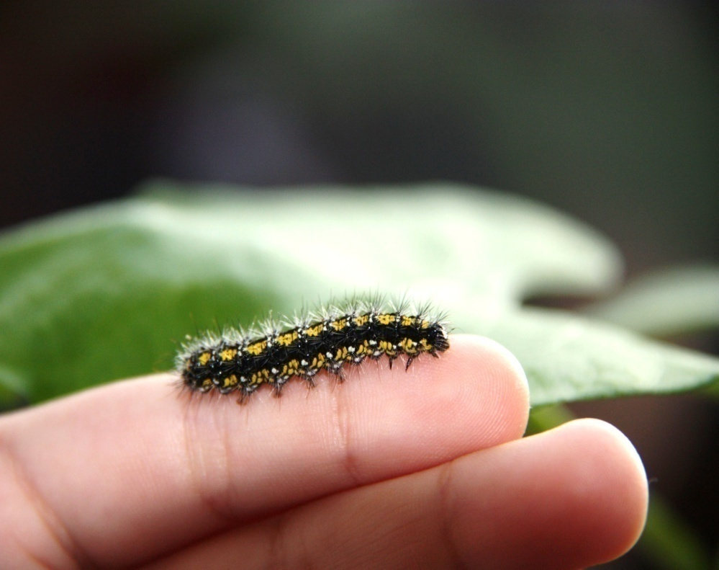
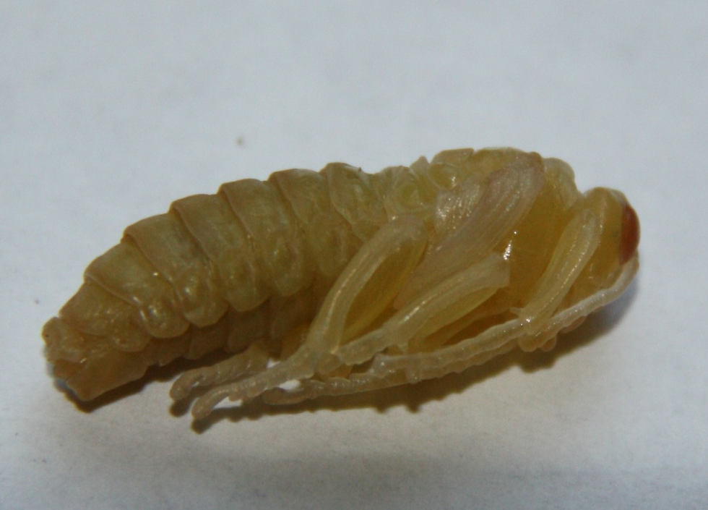
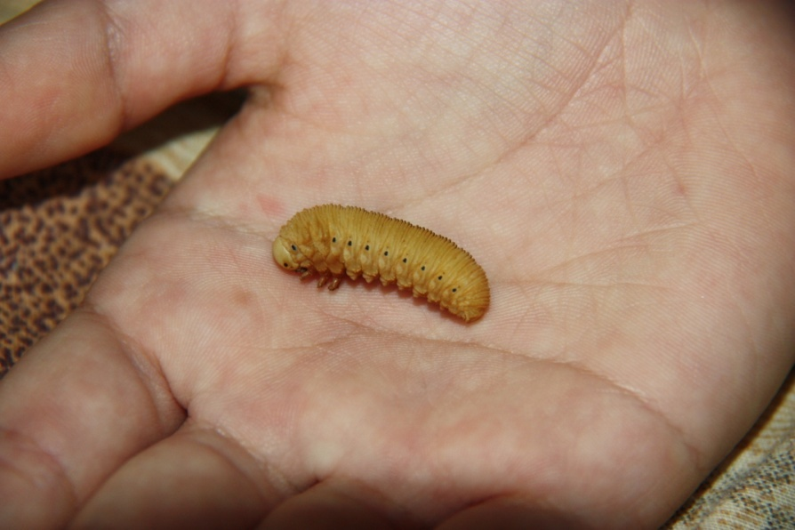
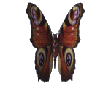
Одинаковое
строение.
Чем похожи
гусеницы.
Гусеницы
линяют.
Много едят.

Slide 7
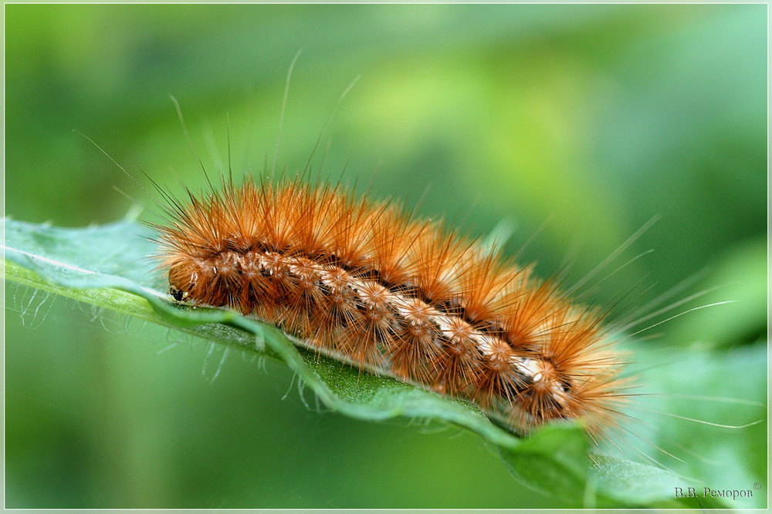
Любимые
блюда.
Внешний вид.
Различия гусениц.
Способ
окукливания.
Зимняя спячка.

Slide 8
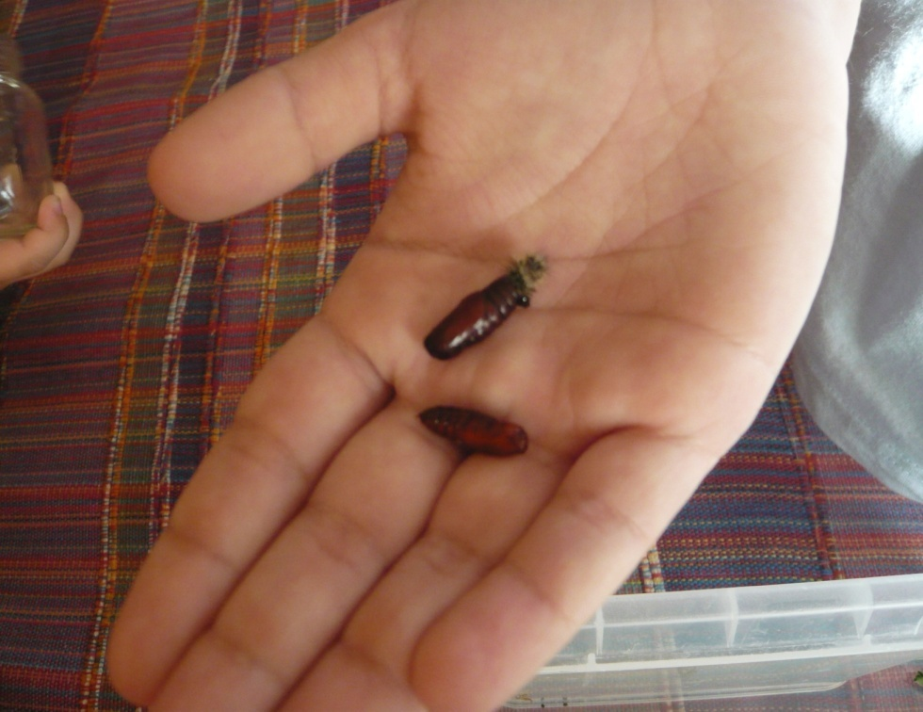
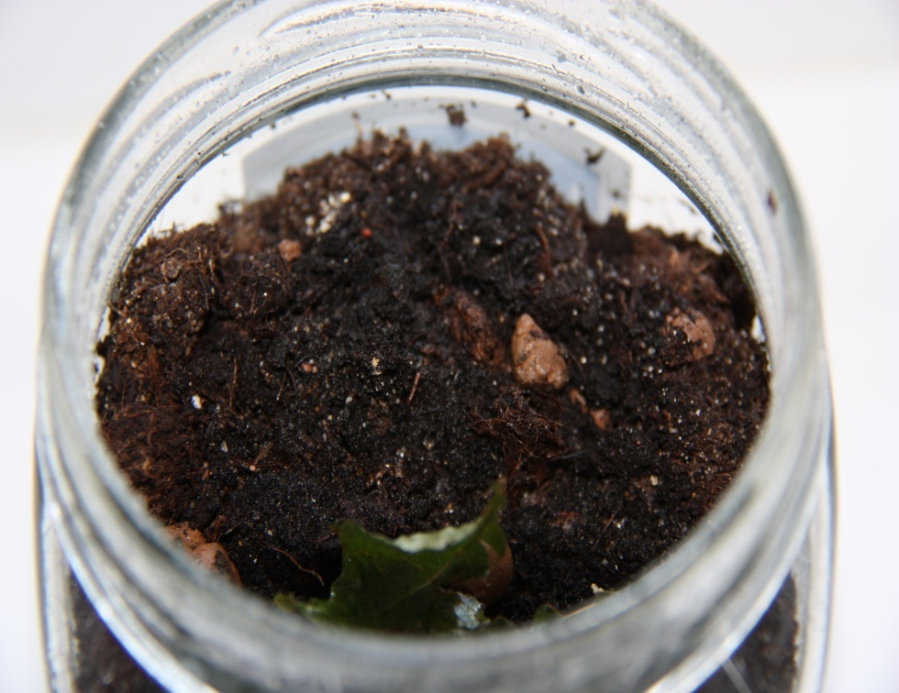
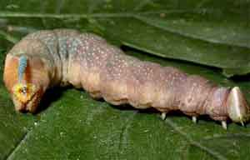
Медведица
госпожа
Медведица
бурая
Бражник
липовый
Кистехвостка
античная

Slide 9
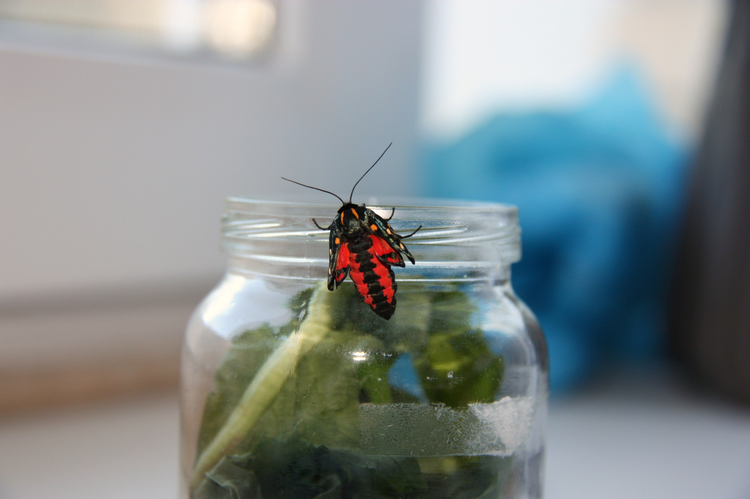
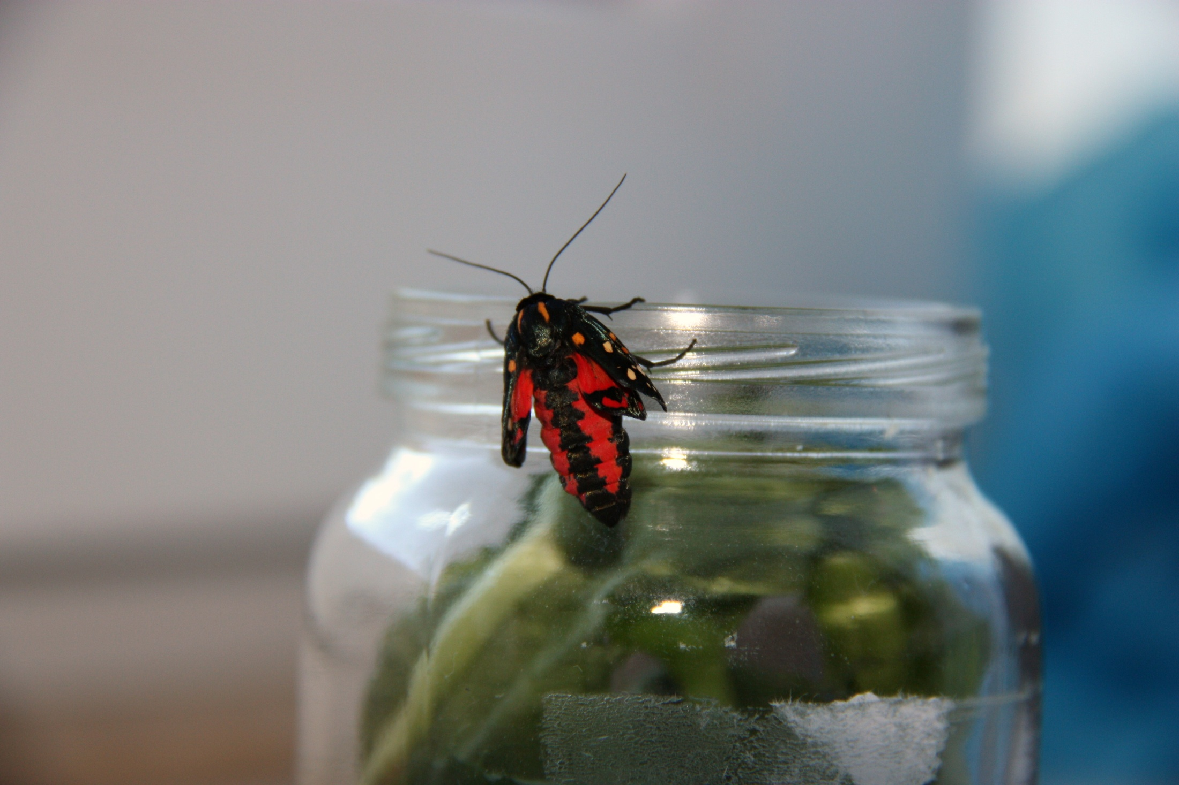
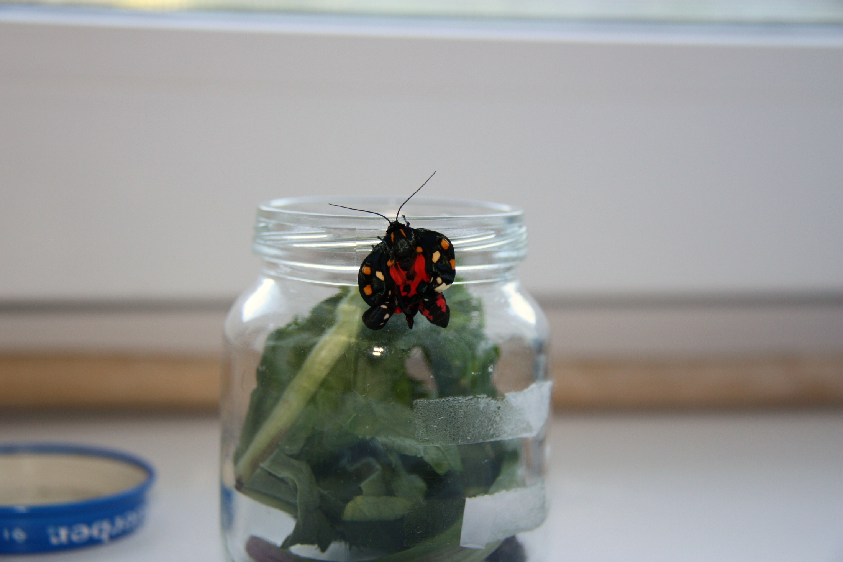
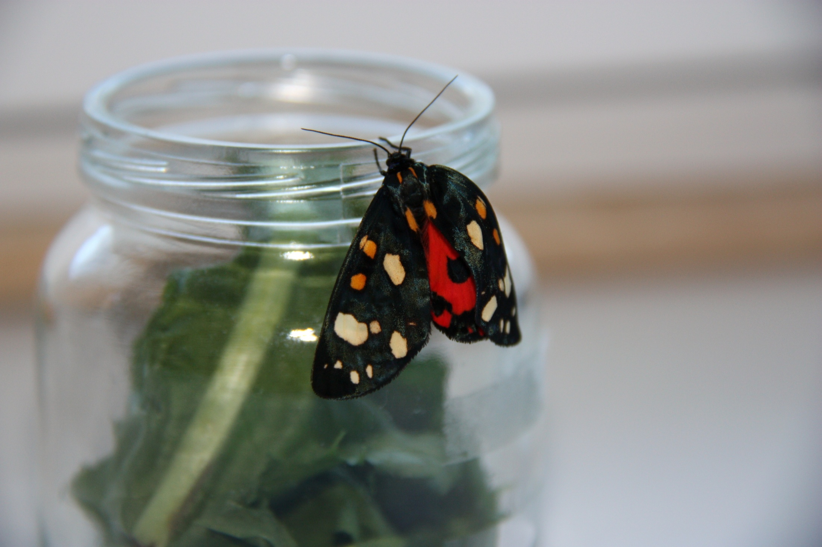
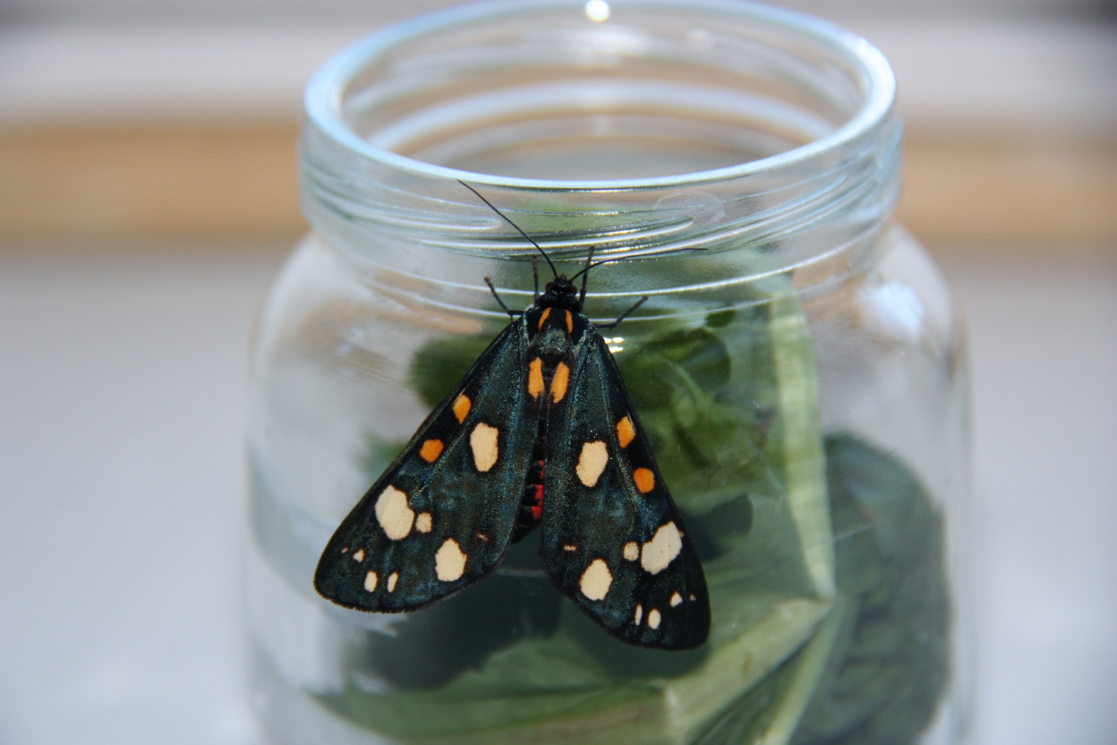
Рождение
бабочки.

Slide 10
Чем отличаются бабочки.
Период развития
Способ защиты
Размах крыльев
45-55 мм.
Размах крыльев
30-35 мм.
18 дней
6 дней
Питание
Размер бабочек
Размах крыльев
25 – 30 мм.
Размах крыльев
55-70 мм.
24 дня
Внешний вид

Slide 11
Как выглядит чешуйка бабочки?
чешуйки
цикорий

Slide 12
Что мы знаем о бабочках?
Опрошены 45 человек.
вопросы | анализ (опрошены 45 человек)
1.Как вы думаете, можно ли вывести бабочку в домашних условиях? | Можно – ответили 23 человека.
2.Где и как гусеница окукливается? | В листьях на деревьях – ответили 27 человек. В земле – ответили 2 человека.
3.Что едят бабочки? | Большинство ответили ,что бабочки питаются нектаром и только 1 человек сказал, что они не едят.
4.Напишите стадии развития бабочки, как вы думаете, на какой стадии бабочка неподвижна? | Не знают цикл развития бабочки – 32 человека. Куколка неподвижна – ответили 18 человек.
5.Почему бабочек называют чешуекрылые и как вы себе представляете чешуйку бабочки? (нарисуйте) | Не знают как выглядит чешуйка – 45 человек.
6.Могут ли бабочки на зиму улетать в теплые страны как птицы? | Могут – ответили 8 человек.
7.Как вы думаете, бабочки полезные насекомые или вредители? | И полезные, и вредители – ответили 7 человек.
8.Какая польза человеку от бабочек? | Не знают – 18 человек.
23 человека сказали, что бабочку можно вывести дома.
32 человека не знают цикл развития бабочки:
яйцо – гусеница – куколка – бабочка.
45 человек не знают, как выглядит чешуйка бабочки.

Slide 13
Спасибо за внимание.

